Slide 1
Обустройство площадок накопления твердых коммунальных отходов в поселке Юбилейный
2021 год

Slide 2
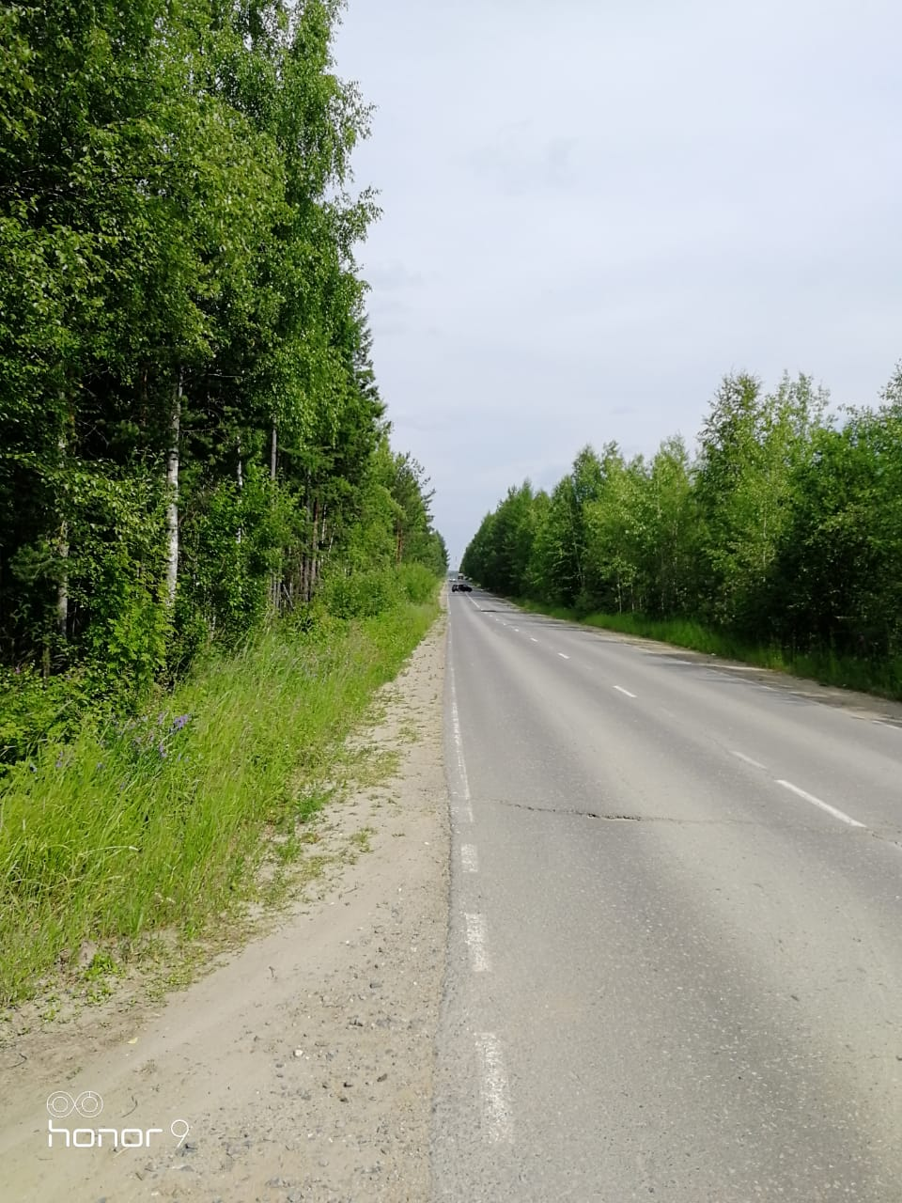
Обустройство площадок накопления твердых коммунальных отходов в п. Юбилейный
Место расположения:
628251, Ханты-Мансийский АО-Югра, Советский район, территория поселка Юбилейный.

Slide 3
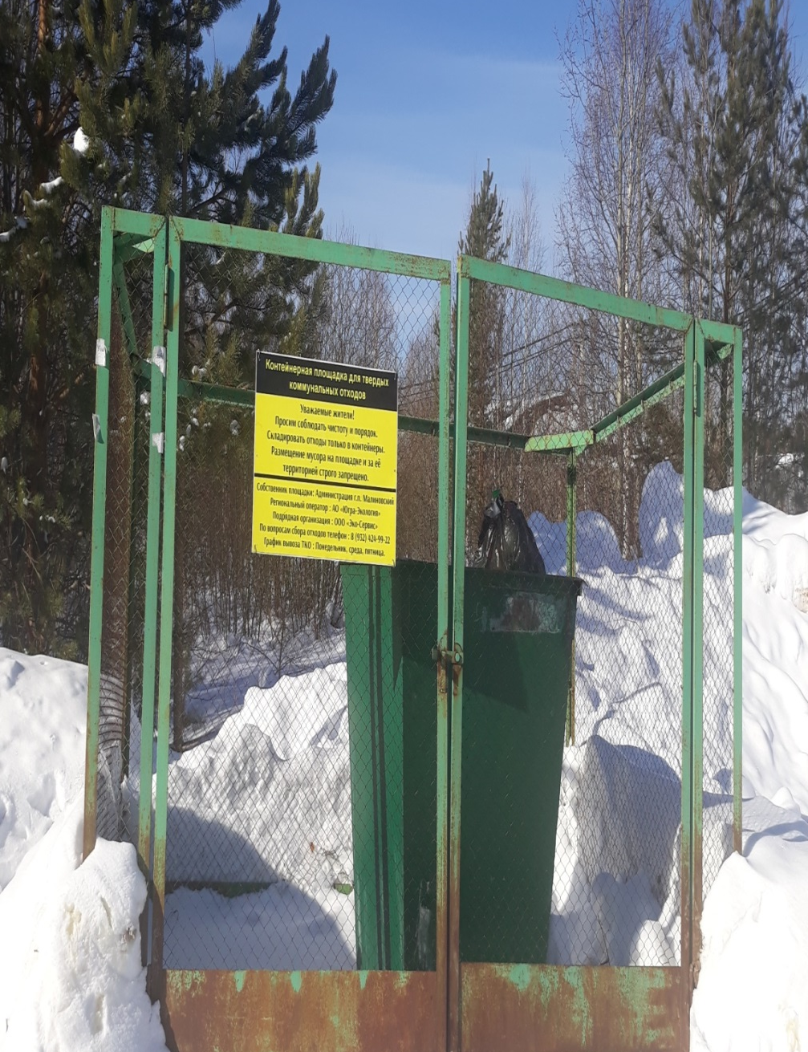
Обоснование необходимости выполнения проекта
В поселке Юбилейный существует острая необходимость в обеспечении населения благоустроенными контейнерными площадками для сбора и вывоза ТКО. На сегодняшний день в поселке Юбилейный находится 14 мест (площадок) накопления ТКО, 13 из них не отвечают требованиям СанПиН 2.1.3684-21.
Существующие площадки накопления ТКО не позволяют организовать раздельный сбор мусора по видам отходов.
Реализация проекта способствует созданию комфортных условий жизнедеятельности в сельской местности, а также недопущению предписаний со стороны контрольных органов.

Slide 4
ЦЕЛИ И ЗАДАЧИ ПРОЕКТА
Цели проекта:
Обеспечение экологической безопасности.
Создание комфортной среды и благоприятных условий для проживания жителей поселения.
Повышение уровня внешнего благоустройства территории поселения.
Приведение существующих мест (площадок) накопления ТКО в соответствие с требованиями законодательства РФ в области охраны окружающей среды и законодательства в области обеспечения санитарно-эпидемиологического благополучия населения.

Slide 5
ЦЕЛИ И ЗАДАЧИ ПРОЕКТА
Задачи проекта:
1.Обустройство площадок накопления ТКО на территории поселения;
2. Организация раздельного сбора ТКО;

Slide 6
Описание проекта
Проект включает в себя:
Устройство оснований из песка
Устройство железобетонных плит площадью 12 м²
Устройство заграждений из готовых 3d металлических панелей высотой до 2 м

Slide 7
Ожидаемые результаты от реализации проекта
Реализация проекта позволит:
выполнить комплекс работ по обустройству контейнерных площадок для ТКО на территории поселка Юбилейный;
уменьшить количество несанкционированных размещений бытовых отходов и количество жалоб населения по вопросам санитарного содержания контейнерных площадок;
обустроить 13 площадок для размещения контейнеров до 3 штук, что в свою очередь даст возможность внедрения раздельного сбора ТКО;
Привести в соответствие с СанПин 2.1.7.1322-03 «Гигиенические требования к размещению и обезвреживанию отходов производства и потребления» существующие площадки сбора ТКО.

Slide 8
Описание дальнейшего развития проекта
Средства на содержание площадок накопления ТКО предусмотрены муниципальной программой «Формирование комфортной среды в городском поселении Малиновский».

Slide 9
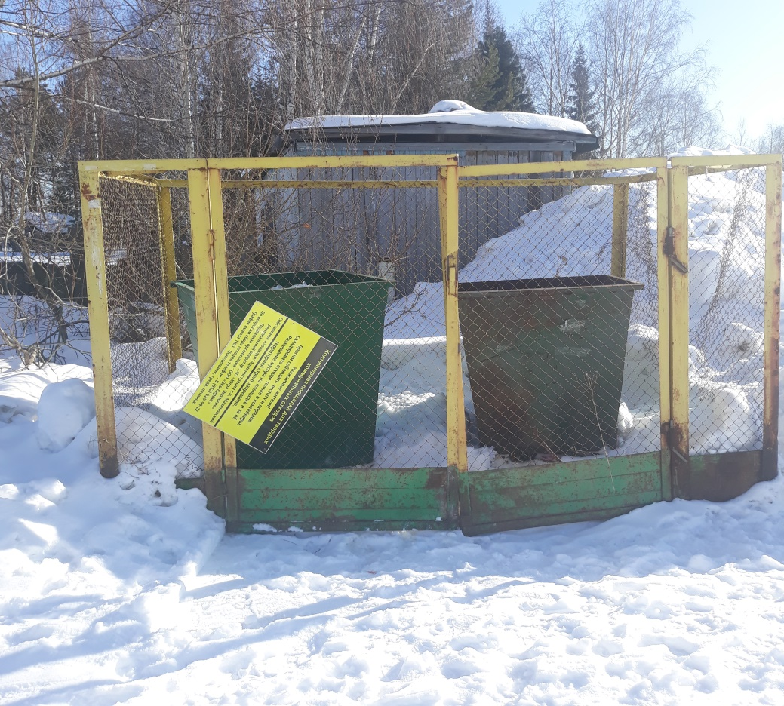
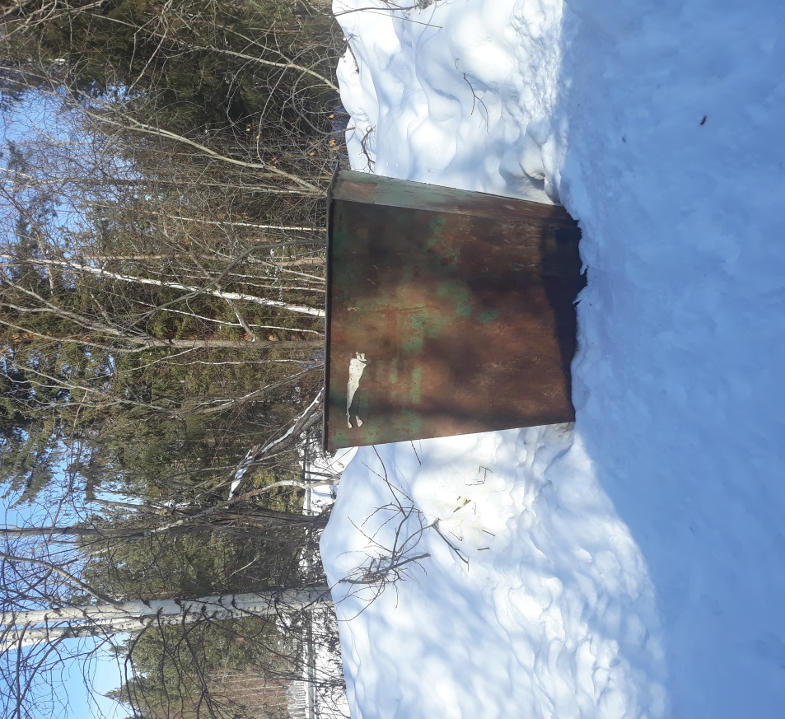
Улица Энтузиастов
Контейнер установлен в районе дома № 16
Контейнерная площадка установлена в районе дома № 9

Slide 10
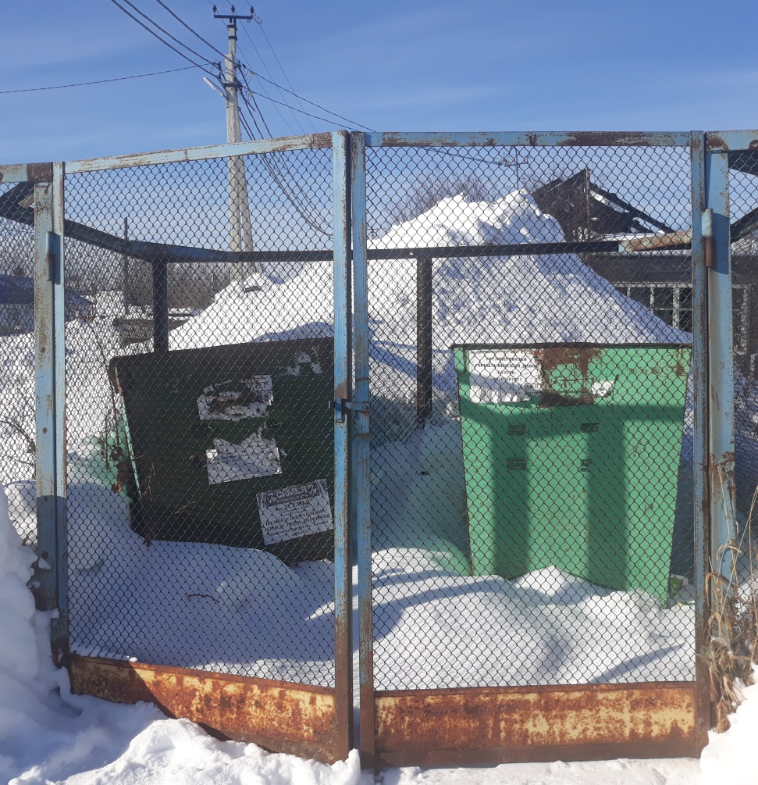
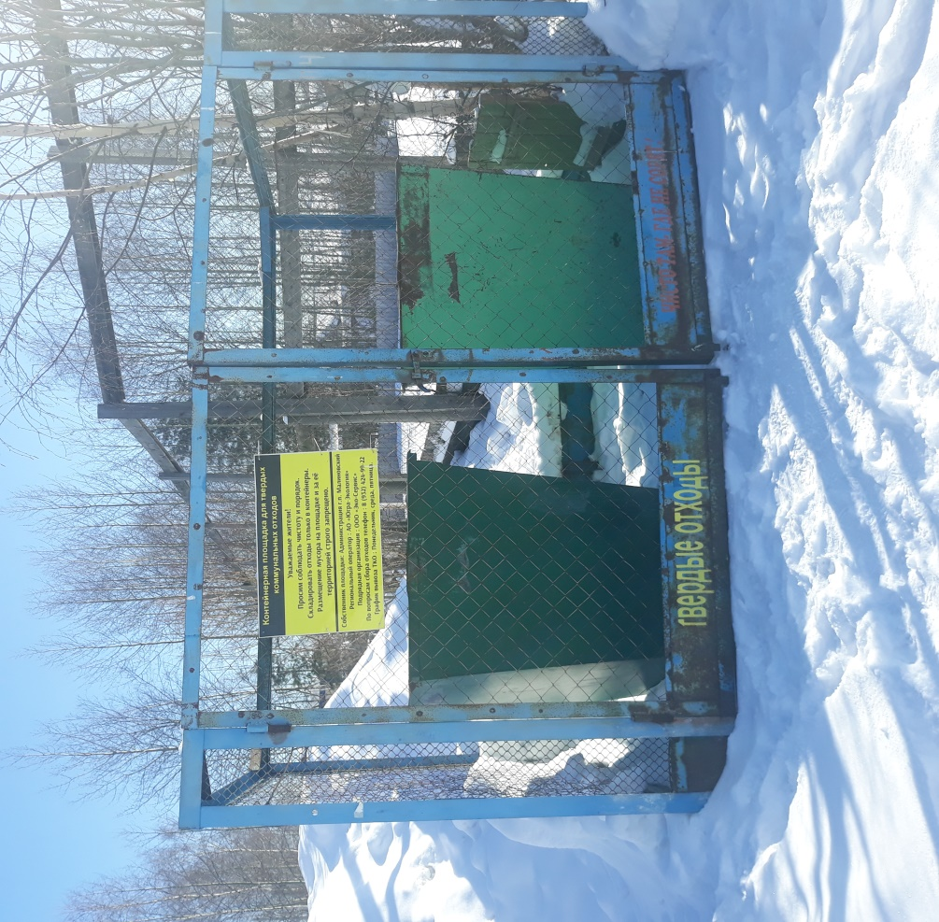
Улица Советская
Контейнерная площадка установлена в районе дома № 23
Контейнерная площадка установлена в районе дома № 12

Slide 11
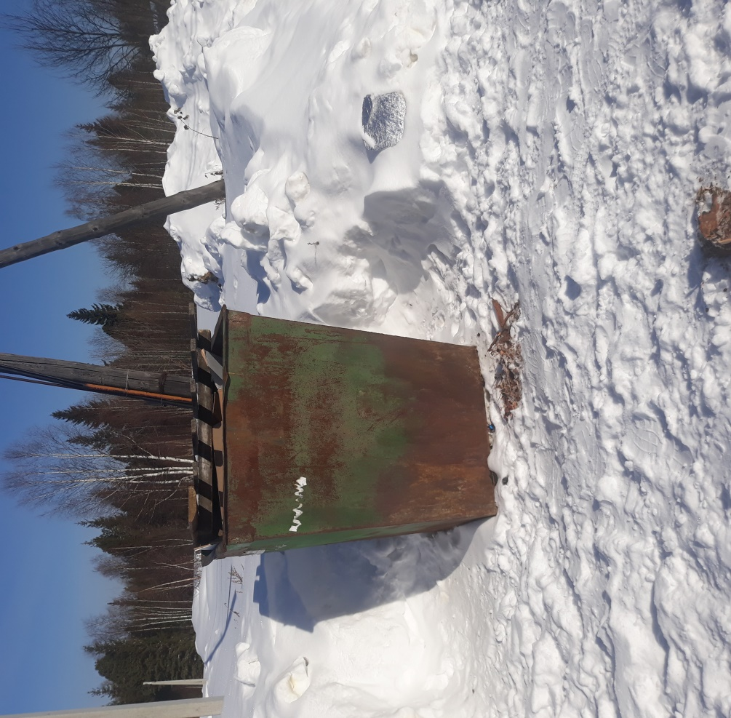
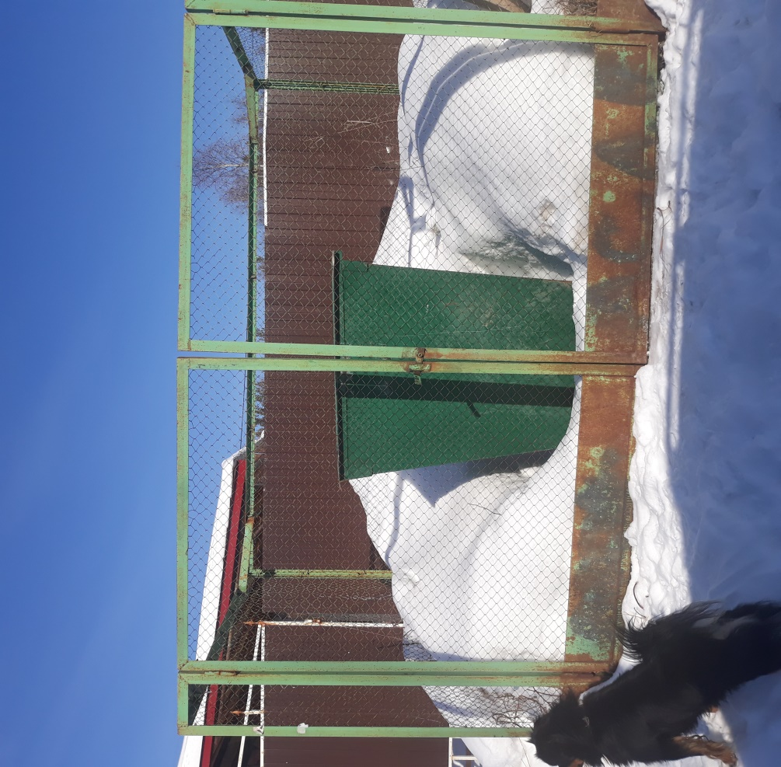
Улица Новоселов
Контейнер установлен в районе дома № 16
Контейнерная площадка установлена в районе дома № 12

Slide 12
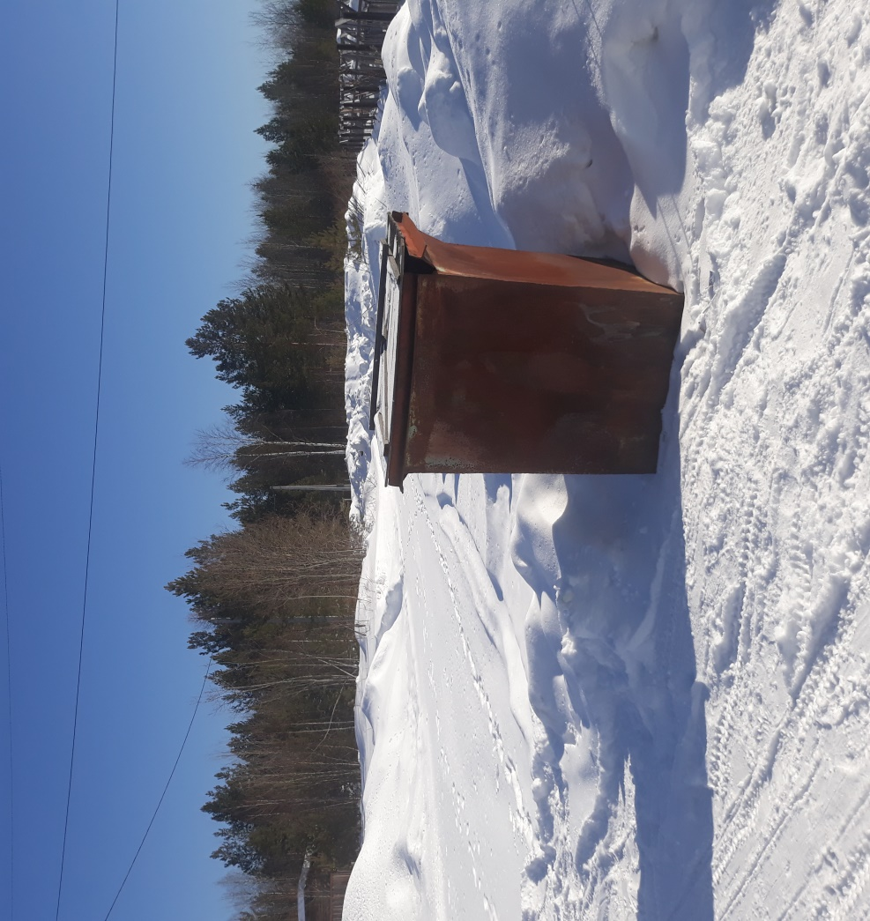
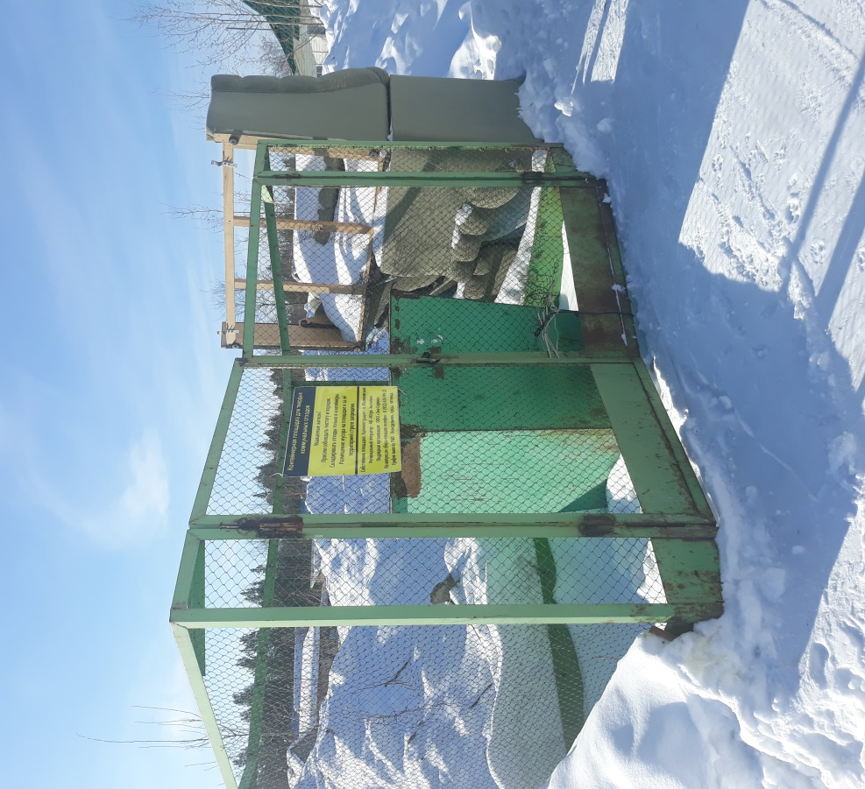
Улица Новая
Контейнерная площадка установлена в районе дом № 22
Контейнерная площадка установлена в районе дом № 17

Slide 13
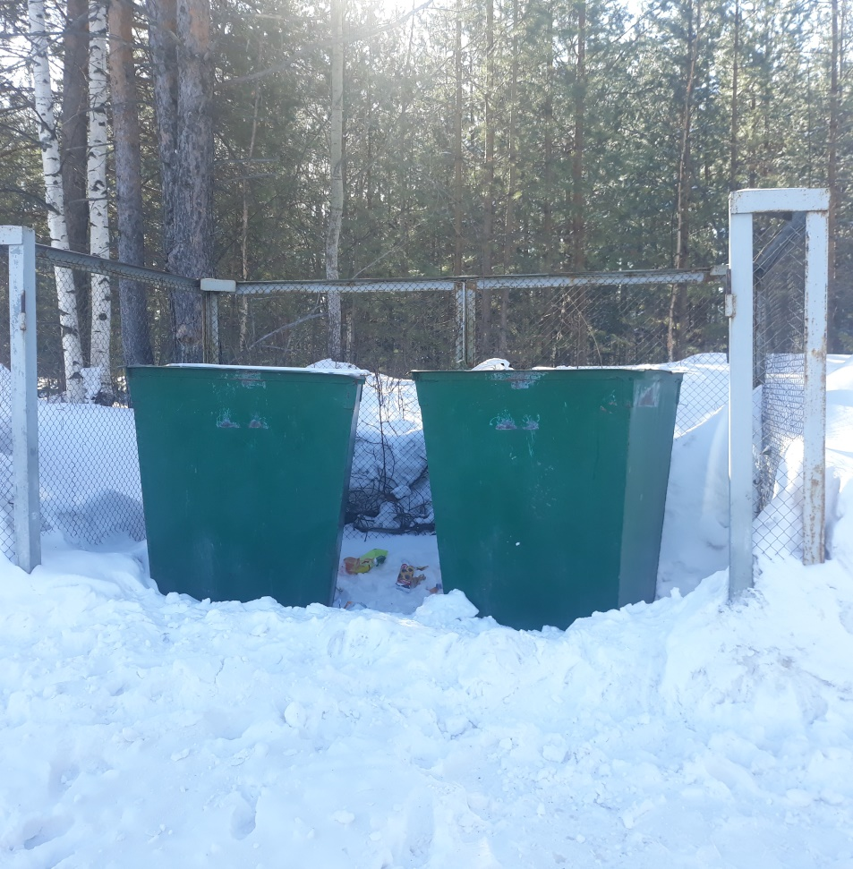
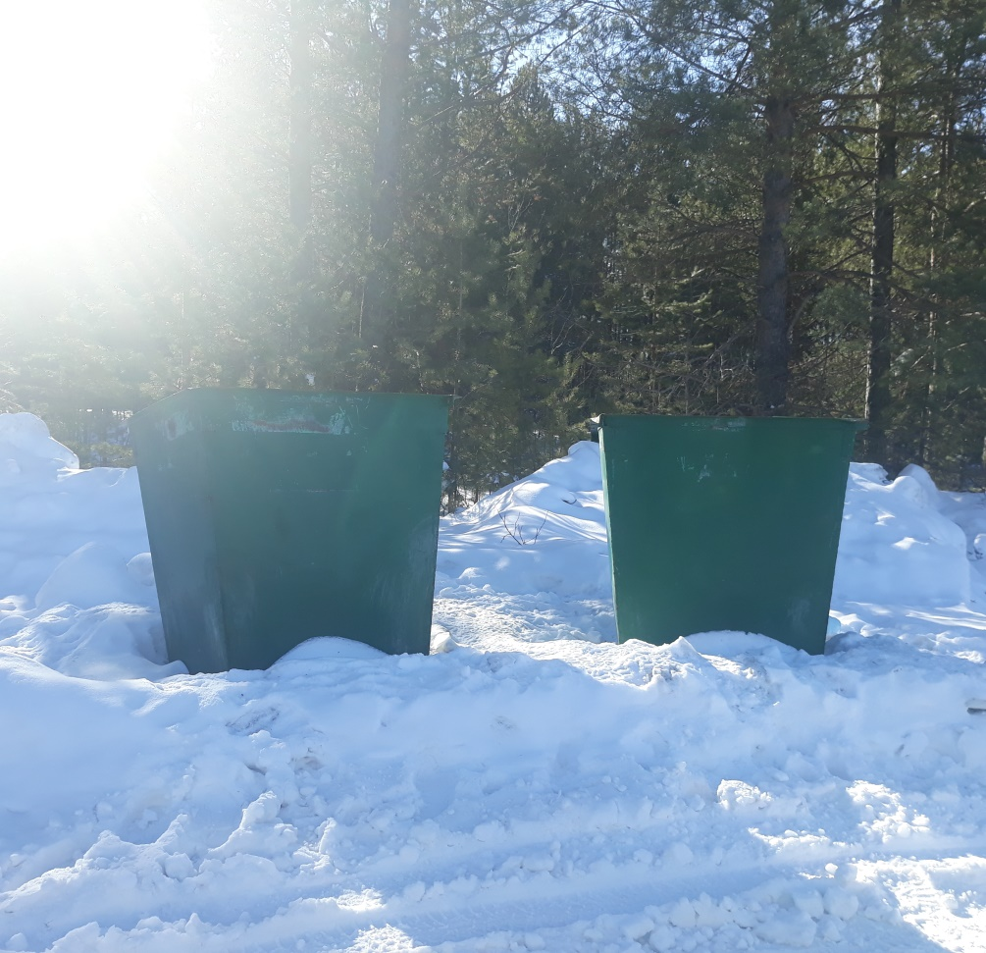
Улица Железнодорожная
Контейнерная площадка установлена в районе дом № 17
Контейнерная площадка установлена в районе дом № 17

Slide 14
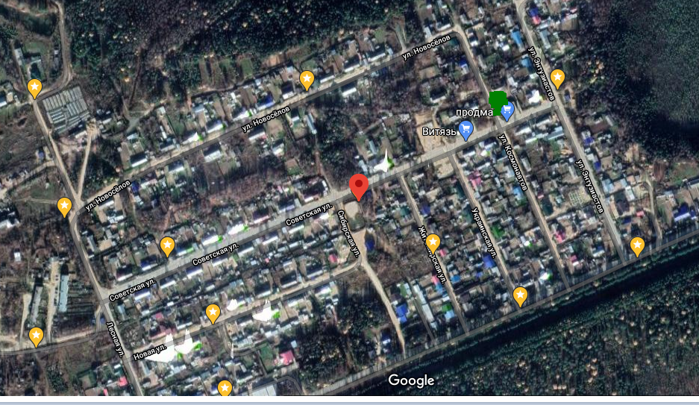
Схема расположения контейнерных площадок на территории п. Юбилейный

Slide 15
Количество благополучателей
Все категории граждан, проживающие на территории поселка Юбилейный являются прямыми благополучателями при реализации проекта.
Количество прямых благополучателей составляет 811 человек

Slide 16
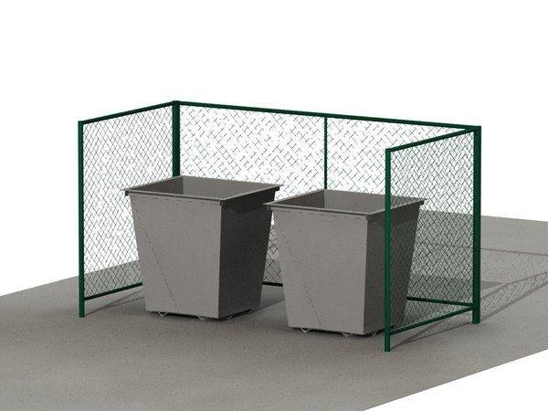
Визуализация проекта

Slide 17
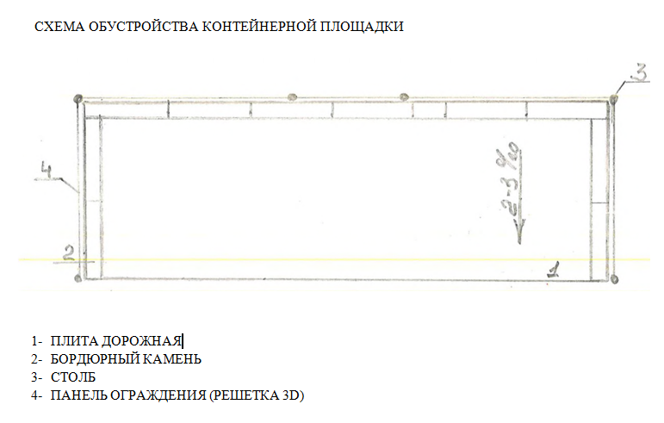
Визуализация проекта

Slide 18
Стоимость проекта
Ведомость объемов работ
На обустройство площадок накопления твердых коммунальных отходов
в поселке Юбилейный
№ пп |  | Наименование | Ед. изм. | Кол. | Обоснование | Примечание
1 |  | 2 | 3 | 4 | 5 | 6
Раздел №1.
1 | Планировка площадей: механизированным способом, группа грунтов 1 |  | 1000 м2 | 0,156 | ФЕР01-02-027-01
2 | Устройство подстилающих и выравнивающих слоев оснований: из песка |  | 100 м3 | 0,468 | ФЕР27-04-001-01
3 | Песок природный для строительных: работ средний |  | м³ | 46,8 | ФССЦ-02.3.01.02-0015
4 | Установка металлических столбов высотой до 4 м: с погружением в бетонное основание |  | 100шт | 0,78 | ФЕР09-08-001-01
5 | Бетон мелкозернистый, класс: В15 (М200) |  | м³ | 4,9452 | ФССЦ-04.1.02.01-0006
6 | Устройство заграждений из готовых металлических решетчатых панелей: высотой до 2 м |  | 10шт | 6,5 | ФЕР09-08-002-05
7 | Устройство дорог из сборных железобетонных плит площадью: более 3 м2 |  | 100 м3 | 0,2184 | ФЕР27-12-010-02
8 | Комплект ограждения из 3D панелей и комплектом креплений, с учетом доставки |  | комплект | 13 | Прайс-лист
9 | Плита ПДН 2*6*0,14 м |  | 13шт | 1 | Прайс-лист

Slide 19
Стоимость проекта
Локальный сметный расчет

Slide 20
Смета расходов по проекту
Статьи сметы (подробно) | Запрашиваемые средства государственной поддержки, тыс. рублей | Вклад инициатора проекта (местный бюджет, внебюджетные источники), тыс. рублей | Общие расходы по проекту, тыс. рублей
Прочие работы, услуги (код по бюджетной классификации 226), в том числе подробная детализация: | 615,93 | 263,98 | 879,91
1. Устройство оснований из песка, включая стоимость материалов | 42,31 | 18,13 | 60,44
2. Устройство железобетонных плит площадью 12 кв.метров, включая стоимость материалов | 247,66 | 106,14 | 353,80
3. Устройство заграждений из готовых 3d металлических панелей высотой до 2 м, включая стоимость материалов | 325,96 | 139,71 | 465,67

